Slide 1
PIKC Kuldīgas Tehnoloģiju un tūrisma tehnikums
Profesionālās vidējās izglītības programma
Kvalifikācija- ēdināšanas pakalpojuma speciālists
Priekšmets- ēdienu gatavošanas tehnoloģija

Slide 2
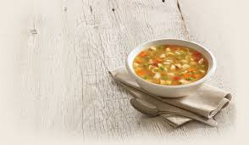
ZUPAS

Slide 3
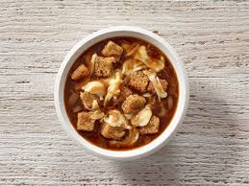
Zupas ir minerālvielu un bioloģiski aktīvu vielu avots. Gaļas, zivju, dārzeņu un sēņu novārījumi satur daudz aromātisko vielu, kas veicina gremošanas sulas izdalīšanos. Zupas ar daudzveidīgām piedevām ir apetīti rosinoši ēdieni, tāpēc ar tiem parasti sāk sātīgas pusdienas. Lai zupas bagātinātu ar vitamīniem un piešķirtu labāku aromātu ,tiem bagātīgi pievieno svaigus zaļumus.
Zupu uzturvērtība atkarīga no produktiem un piedevām, kādas pievieno zupas gatavošanas laikā.

Slide 4

Ar zupām var iesākt pusdienas, tās var arī pasniegt pusdienu galdā pēc aukstajām uzkodām.
Zupu gatavošanai var izmantot:
Kartupeļus
Dārzeņus
Putraimus
Pākšaugus
Miltu izstrādājumus
Gaļu
Zivis u.c.
Zupās biezās un šķidrās attiecības parasti ir 1/3:2/3, bet tās var būt arī biezākas.
Sāli un garšvielu daudzums receptēs nav norādīts. Vienam litram zupas paredz:
Piparus un citas garšvielas – 0,1 g,
Lauru lapas - 0,04 g,
Sāli – 6 – 10 g. ( mazāk sāls liek piena, kā ari biezeņzupām.
Zupu var iedalīt pēc:
Pasniegšanas temperatūras,
Gatavošanai izlietotā šķidruma
Gatavošanas tehnoloģijas

Slide 5
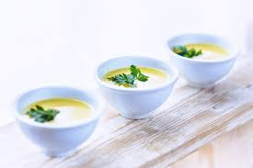
Pēc pasniegšanas temperatūras zupas iedala:
Karstās zupas (pasniegšanas temperatūra ir + 75⁰ C )
Aukstās zupas (pasniegšanas temperatūra ir + 14⁰C).
Pēc gatavošanas paņēmiena zupas iedala:
Dzidrās,
Biezeņa,
Biezās,
Pārējās nedzidrās zupas.

Slide 6
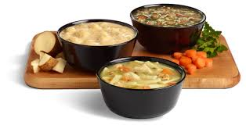
Pēc sastāvdaļām zupas iedala:
dārzeņu,
gaļas,
zivju,
sēņu,
piena,
zupas no miltu izstrādājumiem utt. Tāpat ir neskaitāmi citi zupu klasifikācijas veidi, kā pēc to pagatavošanas tehnoloģijas, tā pēc konsistences.

Slide 7
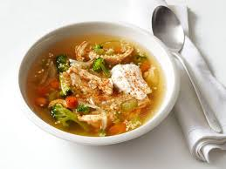
ZUPAS PAMATS- BULJONS
Soļankas, tāpat kā jebkuras zupas pamats ir labs buljons. Pagatavoto buljonu var glabāt sasaldētu porcijās, tas lieliski aizstās buljona kubiņus.
Laba buljona pagatavošanas padomi:
Jo ilgāk buljons vārās, jo tas ir garšīgāks,
No taukiem buljonā var atbrīvoties tos nolasot- jāpagaida līdz buljons atdziest, un taukus var viegli noņemt, jo tie atdziestot sastingst virspusē.
Sāli buljonam pieber īsi pirms gatavības.
Ķiploks labāk noderēs liellopa buljonam, bet var lietot arī vistas.
Selerijai ir spēcīga garša, tāpēc tā jāpievieno ar mēru.
Minimālais vārīšanās ilgums- 45 minūtes, maksimālais- 3 stundas. Zelta vidusceļš- pusotra stunda. Varīt katlā ar vāku uz mazas uguns.

Slide 8
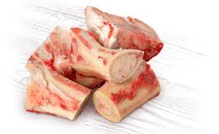
Kauli buljona pagatavošanā
Var kaulus iemest aukstā ūdenī un uzvārīt līdz putām, tad noputot un pievienot garšaugus un dārzeņus. Var to visu ne tikai noputot, bet pat noliet pirmo ūdeni un gaļu noskalot, bet tad jārēķinās ar to, ka tiks pazaudēti ~30% no garšas, jo tiks nomazgāti arī visi tauki, kas veido zeltaino krāsu un garšas buķeti.
Vēl var kaulus tajā pašā buljonā kārtīgi apbrūnināt (eļļā apcept), pārliet ar ūdeni un vārīt. Tas tiek saukts par brūno buljonu. Turklāt cepšana tam piešķir papildu garšu. Šīs metodes labums ir arī tas, ka buljonam pēcāk nav jāņem nost putas.

Slide 9
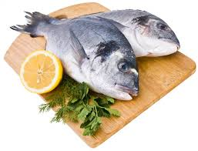
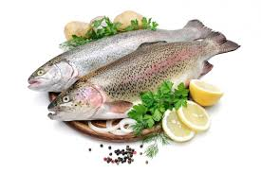
Kāda zivs vislabāk der buljonam?
Dzidrākam un sārtākam buljonam izmanto lasi. Ja vēlas buljonu gatavot arī no zivs galvas, tad tā kārtīgi jāiztīra, pirms liek katlā.
Buljonu var gatavot arī no mencas vai butes- tad tas būs duļķaināks, pienaināks, bet šādam buljonam var pievienot tomātus vai spinātus- to skaistā krāsa novērsīs acij netīkamo buljona nokrāsu.
Vēl ir iespēja vārīt buljonu no dažādu zivju maisījuma. Tas sanāks spēcīgs un ļoti aromātisks.

Slide 10
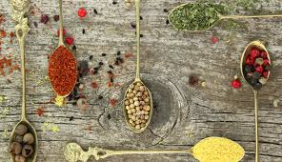
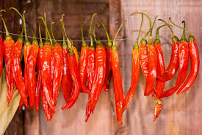
Garšvielas zupā
Zivs buljons ir jāvāra apmēram pusstundu un garšvielas tam jāpievieno tikai pēc putu nosmelšanas, jo citādi līdz ar putām nosmelsies arī garšvielas.
Garšaugi jāpievieno tikai vārīšanas beigās- ne gluži pēdējā mirklī, bet pēdējā vārīšanās stadijā, lai tās pagūst ievārīties ēdienā.
Ja garšaugus pievienosiet līdz ar citiem produktiem zupas vārīšanas sākumā, tie var kļūt rūgti, vai arī to garša, pārāk ilgi vāroties, var pazust.

Slide 11
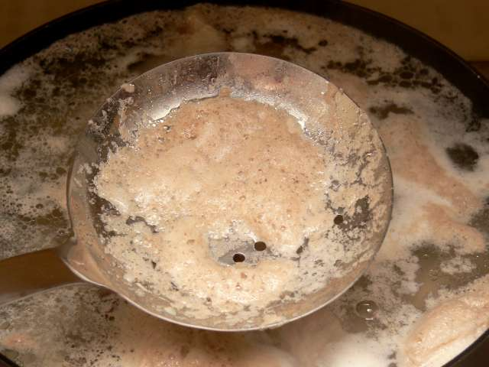
Ko darīt ar putām zupā?
Putas ir ūdenī vai sālsūdenī šķīstošās olbaltumvielas. Tās ir ēdamas un cilvēka veselībai nekādu kaitējumu nenodara. Vārot zupu vai buljonu, putas var arī nenosmelt, tikai tad jārēķinās, ka tas nebūs caurspīdīgs, drīzāk duļķains. Vārot gaļu, sākumā pacēlušās putu pārslas vārīšanās procesā atkal sadalās sīkās daļiņās un saduļķo zupu. Ja tas netraucē, no veselīguma viedokļa zupai tas nekaitē, to var ēst.

Slide 12
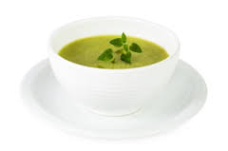
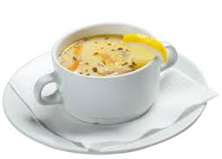
KRĒMZUPAS
SĀTĪGAS, BAROJOŠAS, KRĒMĪGAS- PIESTĀVĒS GAN RUDENIM, GAN ZIEMAI, TURKLĀT TĀS IR EKONOMISKAS UN VIENKĀRŠAS.
Ir daudz un dažādi veidi , kā pagatavot krēmzupas- tās var gatavot no ķirbjiem, tomātiem, brokoļiem, sēnēm, siera, kabačiem, kāļiem, burkāniem, u.c. dārzeņiem, kas pašam vislabāk garšo un kārojas.
Garda un sātīga- tāda krēmzupa padosies gandrīz ikvienam, kurš mēģinās to pagatavot. Jā pievienosiet tomātus, tie piešķirs zupai nepieciešamo asumu, ja izvēlēsieties krēmsieru – tas dos sātu un garšas pilnību.

Slide 13
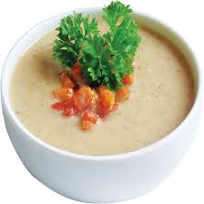
DARBU SAGATAVOJA: ANITA BĒRZIŅA

Slide 14
Izmantojamie literatūras avoti:
‘’Rokasgrāmata pavāriem’’, LLU, Jelgava, 2007. gads
‘’Universālā pavārgrāmata’’, Hedviga Marija Štūbere, izdevniecība Zvaigzne ABC, 2007. gads.
Žurnāls ‘’100 labi padomi virtuve ZUPAS’’, 2016. gada rudens izdevums

